Slide 1

动态增强类-原理介绍与应用

Slide 2
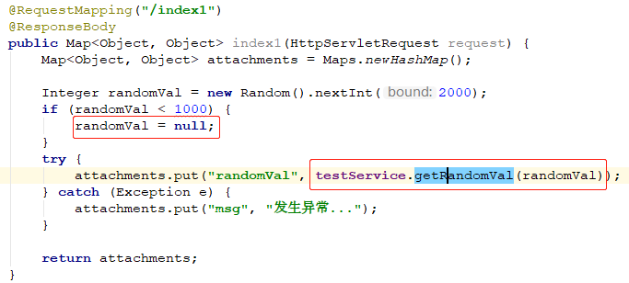
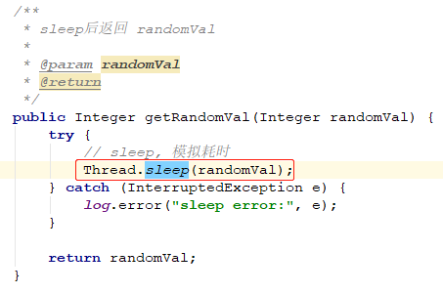
线上某个方法报错，刚好没打印日志（入参/try..catch里也没打印异常栈），怎么排查？
Notes:
白天流量大，不能上线
增加日志重新上线，也只是缩小查找问题范围，问题还是在
某些问题重启后可能就消失了？

Slide 3
目录
java agent(探针)技术
字节码操作
动态增强类（字节码级别AOP）
应用场景

Slide 4
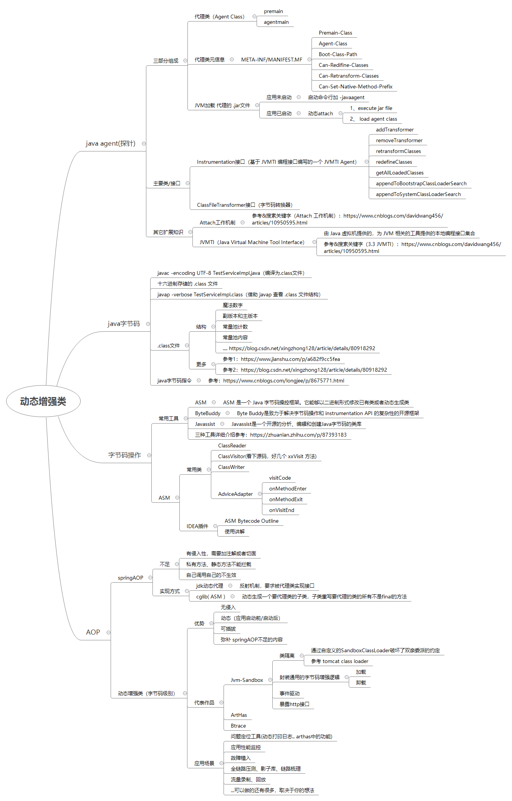
Notes:
https://www.jianshu.com/p/b72f66da679f

Slide 5
1
java agent技术
Java Agent介绍
示例代码
Instrumentation接口

Slide 6
1.1 Java Agent介绍
Java Agent又叫做 Java 探针技术，它是一个.jar文件，它能够动态修改 Java 字节码。
JDK1.5 引入，只能通过 –javaagent启动。
JDK1.6 进行了增强，可以动态attach，动态增加classpath(boot class 加载路径（-Xbootclasspath）和 system class（-cp）加载路径)
Java agent组成：看代码/脑图
启动方式：操作演示
Notes:
Java agent介绍：https://zhuanlan.zhihu.com/p/135872794
Java agent、instrumentation介绍：https://www.jianshu.com/p/b72f66da679f

Slide 7
1.2 示例代码
示例代码1：
demo-web1 + java-agent1

Slide 8
1.2 Java Agent介绍 –启动方式
1. 命令行启动（-javaagent启动）
示例代码： demo-web1 + java-agent1 ( Transformer4PrintClasses.java )
2. 应用启动后启动（动态attach）
示例代码： demo-web1 + java-attach1 + java-agent1( 同上 )

Slide 9
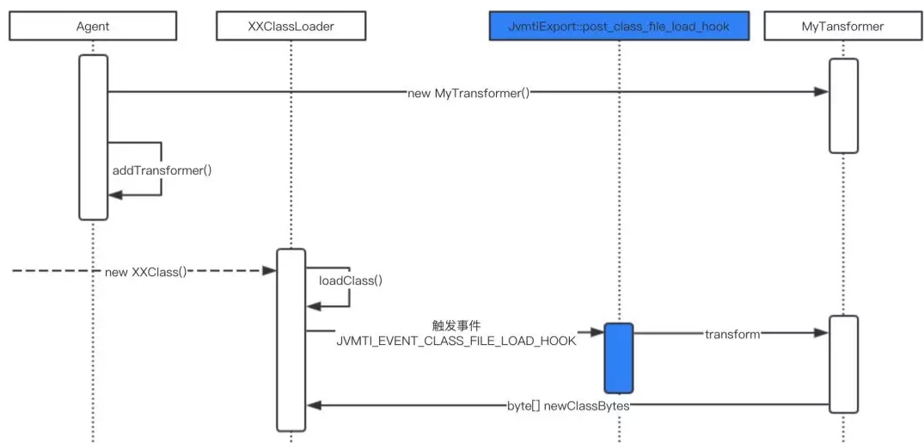
1.3 Instrumentation接口
1.常用的几个方法: 看代码
2. ClassFileTransformer转换字节流程
Notes:
上面图片来源：https://zhuanlan.zhihu.com/p/135872794

Slide 10
2
字节码操作
1.字节码结构
2.示例代码
3.ASM介绍

Slide 11
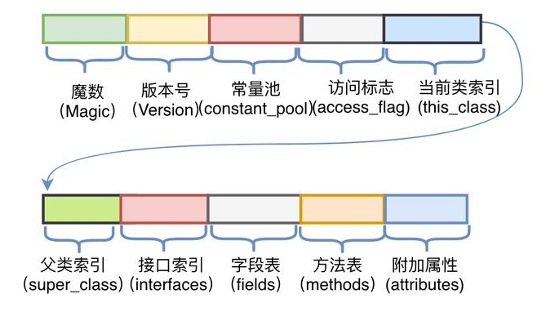
2.1 字节码结构
JVM规范要求每一个字节码文件都要由十部分按照固定的顺序组成，整体结构如图
Notes:
https://www.jianshu.com/p/b72f66da679f

Slide 12
2.2 示例代码
示例代码2：
asm-test1
或者 demo-web1+ java-agent1(Transformer4CalcuMethodCostTime.java)
Notes:
https://www.jianshu.com/p/b72f66da679f

Slide 13
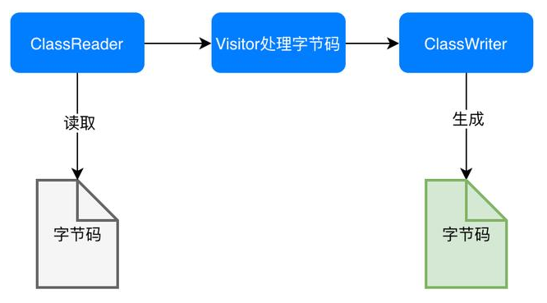
2.3 Asm介绍
ASM 是一个 Java 字节码操控框架。它可以直接产生二进制 class 文件，也可以在类被加载入 Java 虚拟机之前动态改变类行为。
简单点说，通过 javac 将 .java 文件编译成 .class 文件，.class 文件中的内容虽然不同，但是它们都具有相同的格式，ASM 通过使用访问者（visitor）模式，按照 .class 文件特有的格式从头到尾扫描一遍 .class 文件中的内容，在扫描的过程中，就可以对 .class 文件做一些操作
ASM常用类方法介绍见：ASM 中几个重要的类_ASM 的工作流程.txt
类似工具：ASM、Javassist、byte buddy
Notes:
https://www.jianshu.com/p/b72f66da679f

Slide 14
2.3 Asm介绍 – IDEA插件使用
插件名称：ASM Bytecode Outline
插件的简单使用
到这里为止，已经能解决开头的问题（ 用attach方式演示 ），但实现起来还是很麻烦
注释 和 不注释的区别： retransformTestServiceImpl(inst, from)
Notes:
https://www.jianshu.com/p/b72f66da679f

Slide 15
3
动态增强类(字节码级别AOP)
1.示例代码
2.Jvm-Sandbox
Notes:
Arthas 和 jvm-sandbox 都是2018年开源的
都是从Greys演变而来，这个是2014年阿里开源的一款Java在线问题诊断工具。而Arthas可以看做是他的升级版本，是一款更加优秀的，功能更加丰富的Java诊断工具。
Arthas是一把锋利的剑能斩杀万千敌人，那么jvm-sandbox就是打造一把好剑的模子，等待着大家去打造一把属于自己的绝世好剑

Slide 16
3.1 示例代码
(重点演示动态： 即可加载、卸载)
---- 就以开头抛的问题
Notes:
https://www.jianshu.com/p/b72f66da679f

Slide 17
3.2 Jvm-Sandbox介绍
JVM-SANDBOX（沙箱）实现了一种在不重启、不侵入目标JVM应用的AOP解决方案。
类似工具：ArtHas、Sandbox、Btrace …
Sandbox 和 ArtHas的区别:

Slide 18
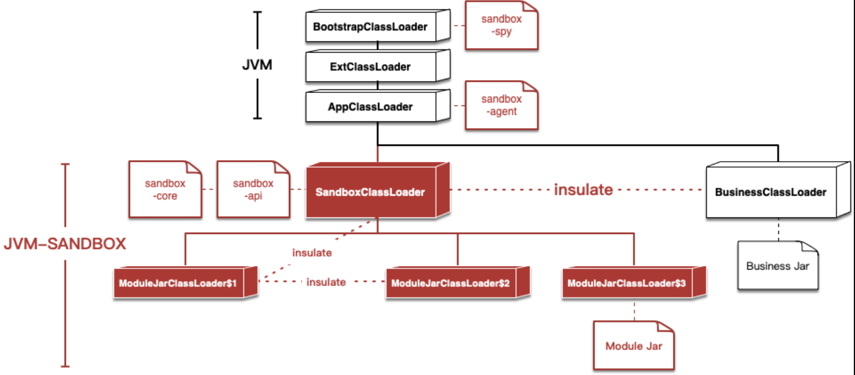
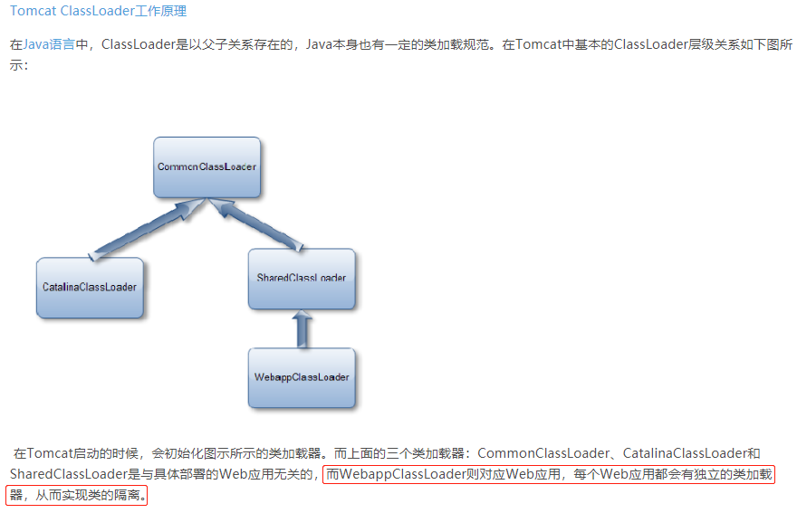
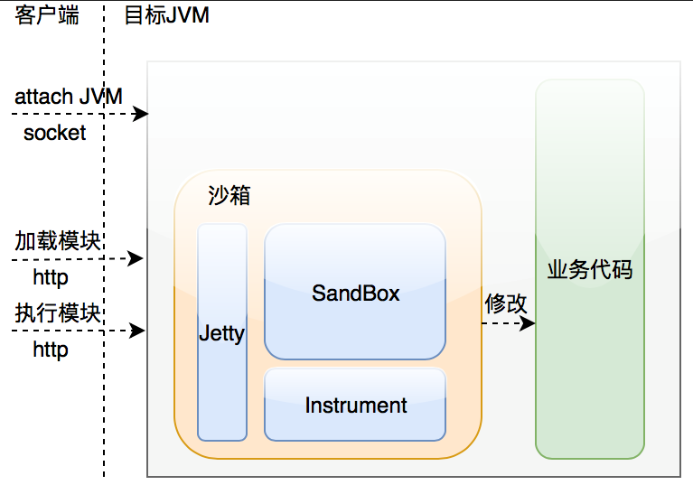
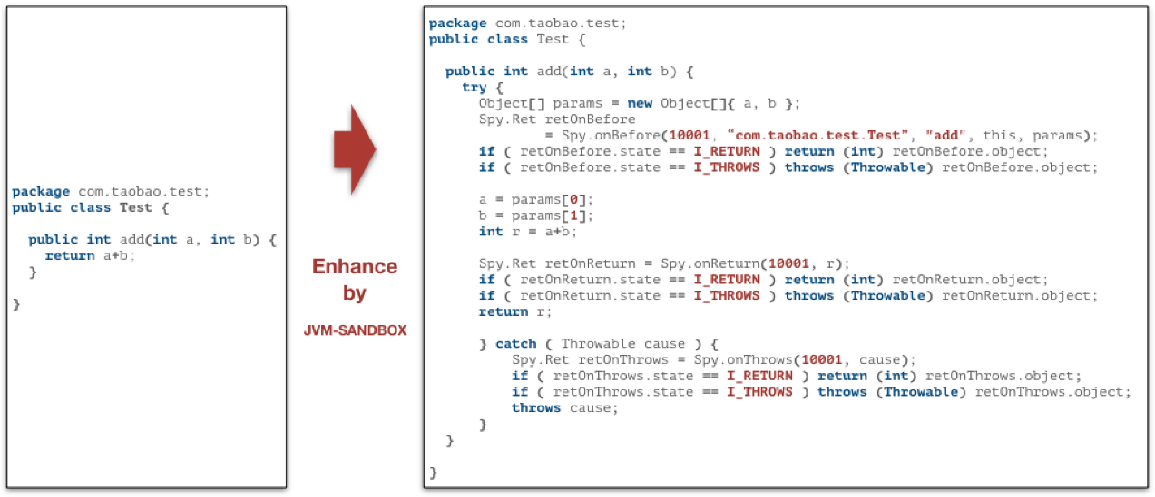
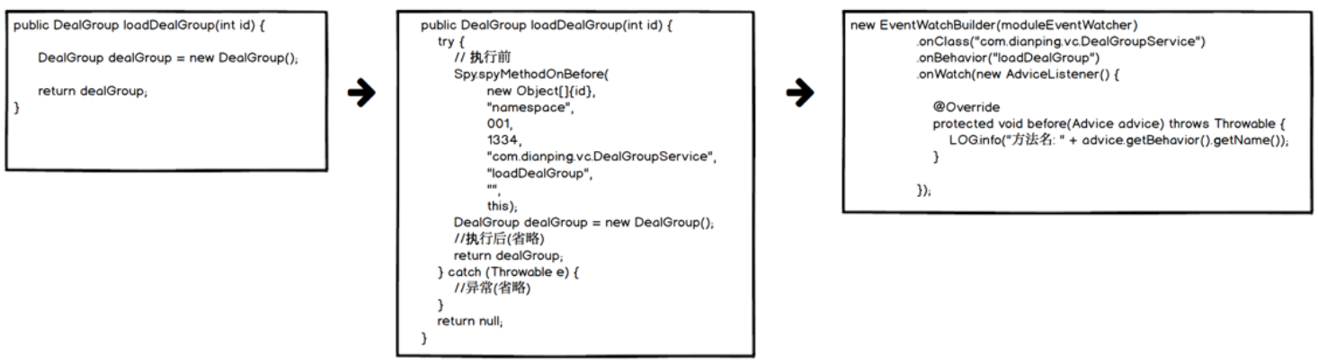
3.2 Jvm-Sandbox架构
类隔离方案：基于类加载的双亲委派机制（classLoader）
类似tomcat的 webapp classloader隔离方式
Notes:
tomcat类加载器：https://blog.csdn.net/u013473394/article/details/88786536

Slide 19
4
应用场景

Slide 20
4.1 应用场景
问题定位工具(动态打印日志… arthas中的功能)
应用性能监控
故障植入
全链路压测、影子库、链路
流量录制、回放
...可以做的还有很多，取决于你的想法

Slide 21
Thank You.

